Slide 1

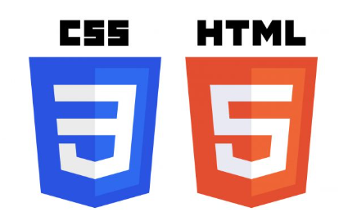





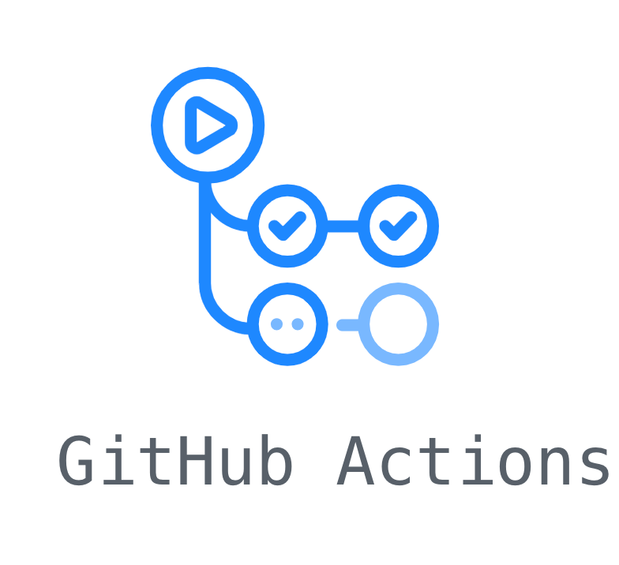


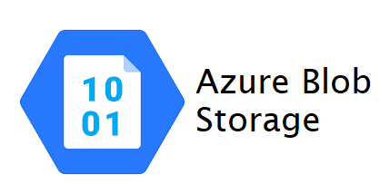





5조 아키텍쳐
Front-end
배포 자동화 목표
Back-end 배포 &
Model 데이터 시각화
웹 구현
분석결과 시각화
분석결과
SQL 커넥터, 마트 편집
ML 커넥터
SQL
server
Row data
공공데이터 포털
수도권 결빙 사례
기상청
날씨정보
1차 자체 전처리

